Slide 1






ÖMER FARUK AKMEŞE
YAPAY SİNİR
AĞLARI
DERİN SAHTE (DEEPFAKE) SES TANIMA
Melisa İrem ÇIK
214210043
Semanur PEKTAŞ
224210130

Slide 2

İÇERİK
01
GENEL AKIŞ DIYAGRAMI
02
İMPORT İŞLEMLERİ
03
GÖRSELLEŞTİRME
04
VERİ ÖNİŞLEME
05
ÖZELLİK VE ETİKET AYRIMI
06
MODEL EĞİTİMİ
07
PERFORMANS KARŞILAŞTIRMASI
08
SONUÇ

Slide 3
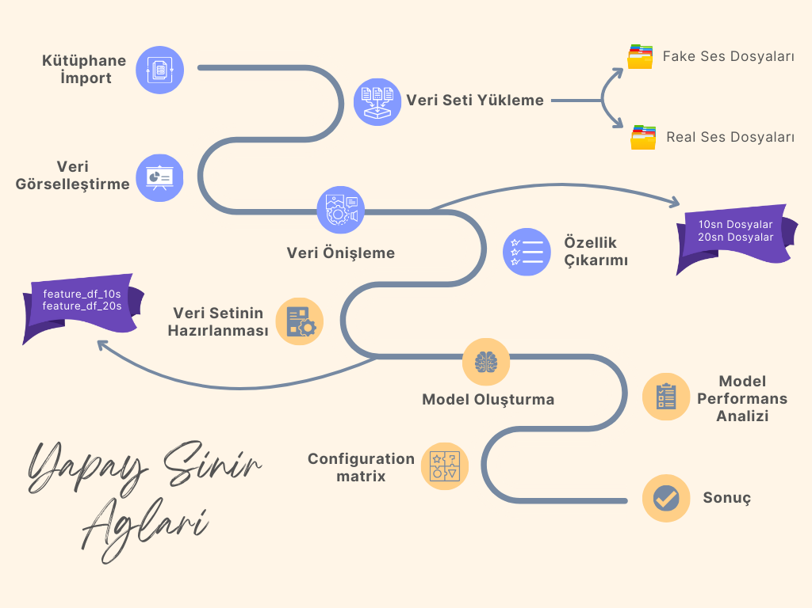
GENEL AKIŞ DIYAGRAMI

Slide 4
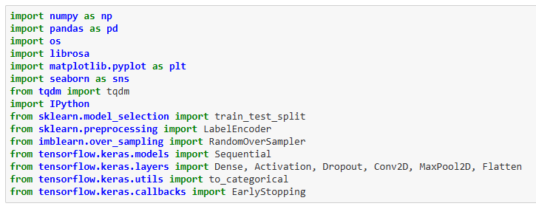


İMPORT İŞLEMLERİ
Bu bölüm, projemizde kullanılacak kütüphanelerin import işlemlerini içermektedir.

Slide 5
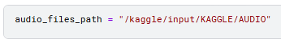
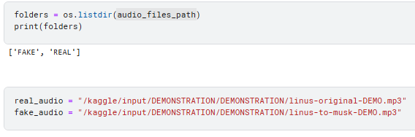


VERI SETİ YÜKLEME
Bu projede kullanılan veri seti, Kaggle üzerinde yer alan "Deepfake Voice Recognition" veri setinden alınmıştır.Veri seti, sahte (FAKE) ve gerçek (REAL) ses dosyalarını içermektedir. Her bir ses dosyası belirli bir formatta (.wav) saklanmıştır.
os.listdir() fonksiyonu, belirtilen dizindeki alt klasörleri listelemek için kullanılmıştır. Bu projede, "FAKE" ve "REAL" adında iki alt klasör bulunmaktadır. Bu klasörler, ses dosyalarının sahte ya da gerçek olduğunu belirtmektedir.

Slide 6
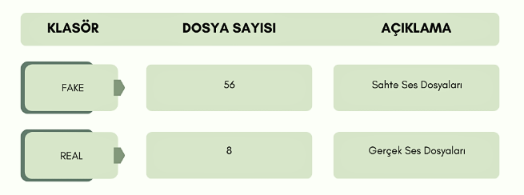
VERI SETİ YÜKLEME

Slide 7
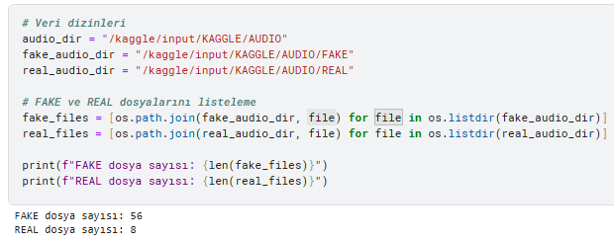

VERI SETİ YÜKLEME
Projemizde ses verilerinin bulunduğu iki ayrı klasör incelenmiştir. Sonuç olarak, 56 adet FAKE (sahte) ve 8 adet REAL (gerçek) ses dosyası tespit edilmiştir. Bu veriler, analiz ve model eğitimi için kullanılacaktır.

Slide 8
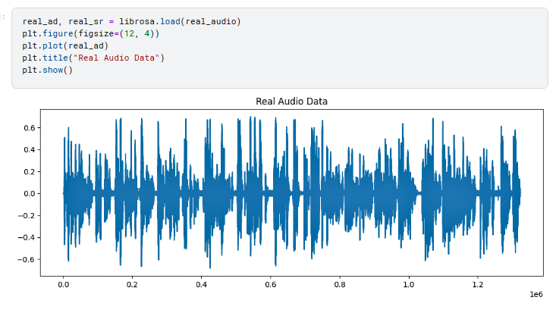

GÖRSELLEŞTİRME
Gerçek ses dosyasını yükleme ve 'plt.plot()' fonksiyonu ile yüklenen ses sinyalinin dalga formu görselleştirilmiştir.

Slide 9
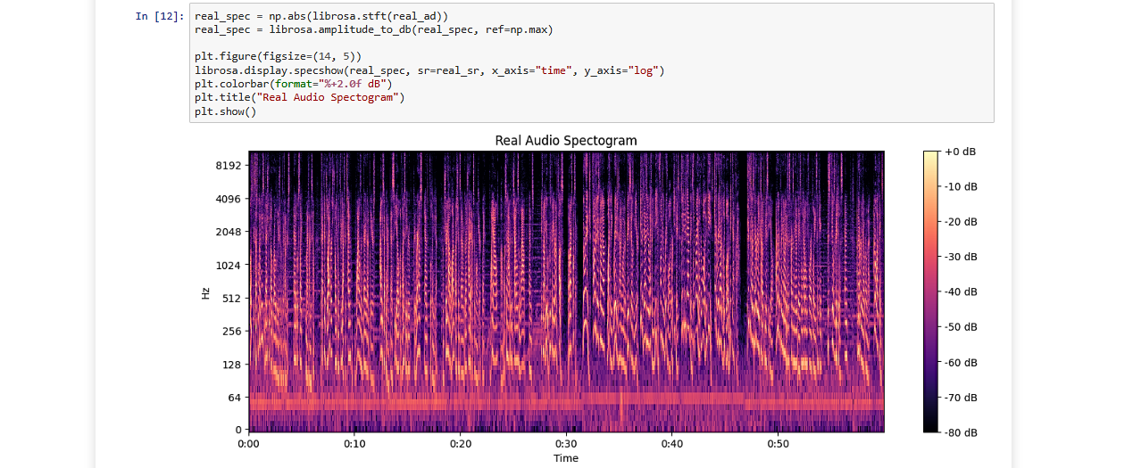
GÖRSELLEŞTİRME

Slide 10
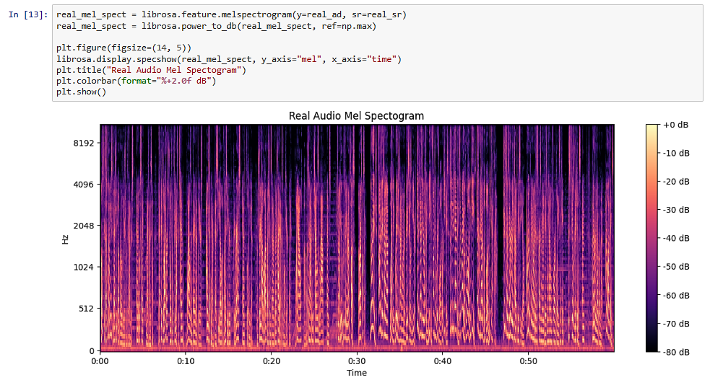
GÖRSELLEŞTİRME

Slide 11
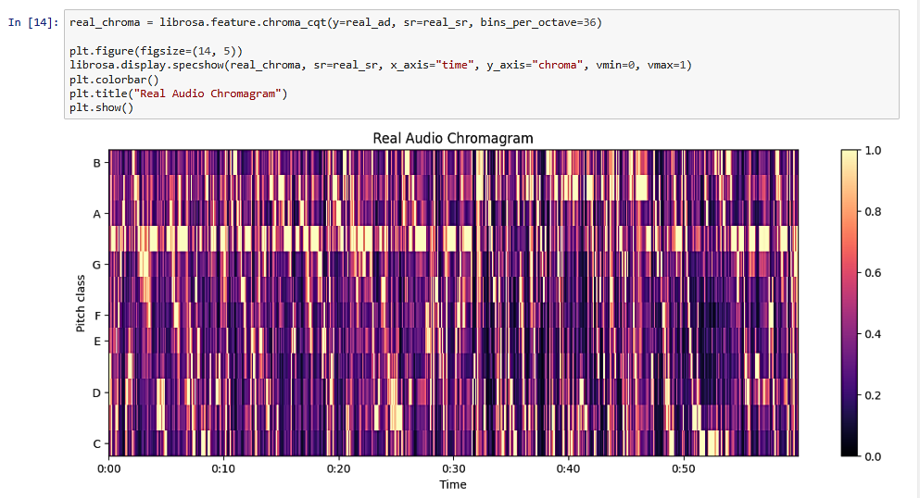
GÖRSELLEŞTİRME

Slide 12
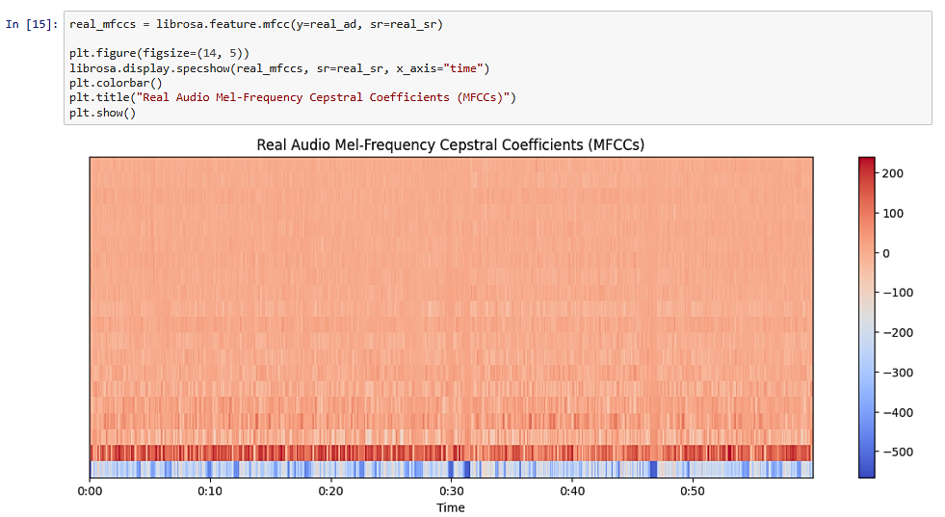
GÖRSELLEŞTİRME

Slide 13
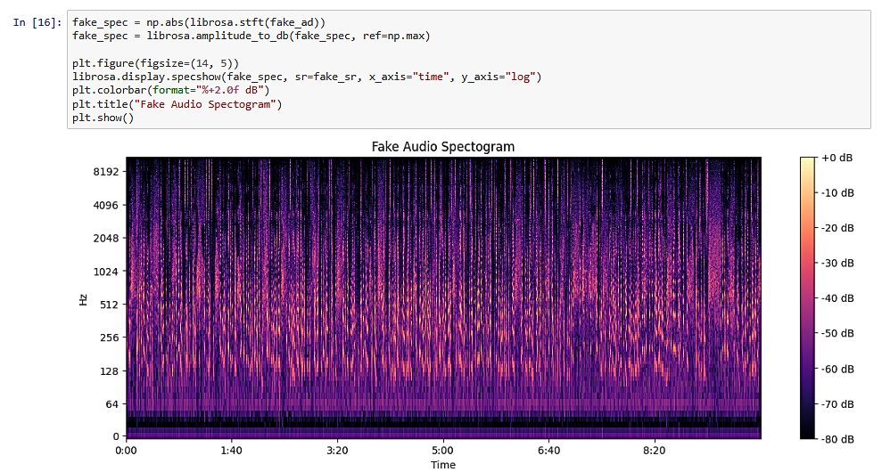
GÖRSELLEŞTİRME

Slide 14
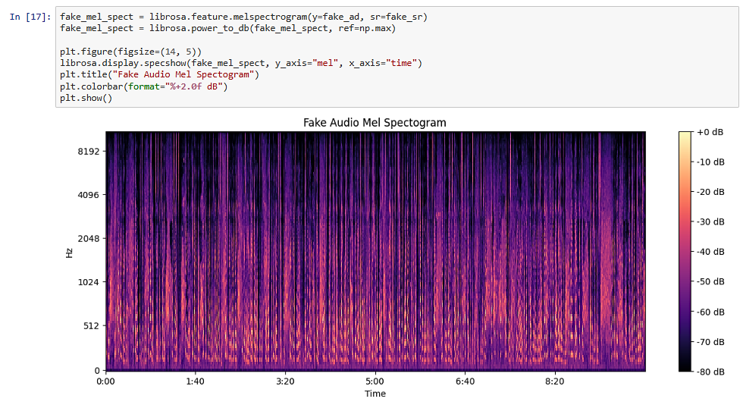
GÖRSELLEŞTİRME

Slide 15
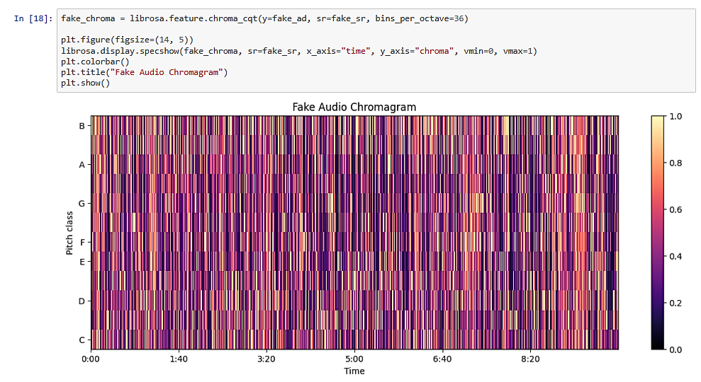
GÖRSELLEŞTİRME

Slide 16
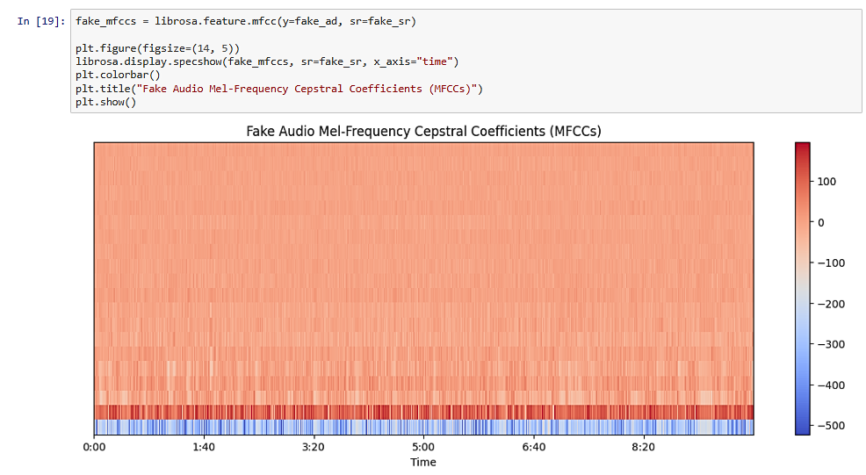
GÖRSELLEŞTİRME

Slide 17





VERI ÖN İŞLEME
Ses Dosyalarını Parçalama
Verinin Saklanması
Veri Hazırlığı
Ses dosyaları dizinlerden yüklenir ve FAKE/REAL olarak sınıflandırılır. Bu sınıflandırma, etiketleme (labeling) süreci için gereklidir.
Her bir ses dosyası, 10 saniyelik sürelerle eşit uzunluklarda parçalara ayrılır. Parçalar (chunks), orijinal dosya adı ve parça numarasına göre adlandırılır. Her bir parça, ses verisi ve etiketi (FAKE/REAL) ile birlikte bellekte saklanır.
Parçalanan ses dosyaları bir sözlükte (audio_chunks) saklanır. Etiketler ve parça bilgileri, analiz veya model eğitimi için pandas.DataFrame formatına dönüştürülür.

Slide 18
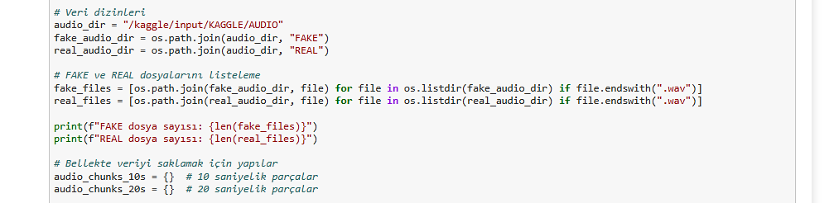

VERİ ÖN İŞLEME
Ses dosyası dizininde "FAKE" ve "REAL" alt klasörlerindeki .wav uzantılı dosyaları listeleyip sayar, ardından bu dosyaların 10 ve 20 saniyelik parçalarını saklamak için bellek yapıları oluşturur.

Slide 19
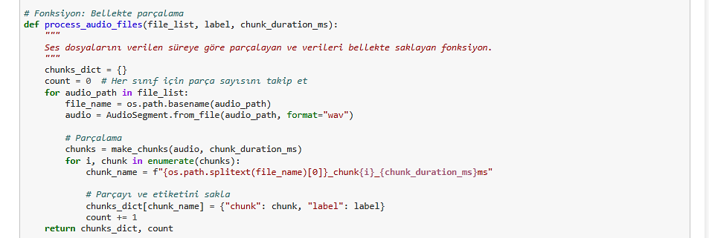

VERİ ÖN İŞLEME
Verilen ses dosyalarını belirli bir süreye (milisaniye cinsinden) göre parçalara böler, her parçayı bir etiketle (FAKE veya REAL) birlikte bir sözlükte saklar ve toplam parça sayısını döndürür.

Slide 20
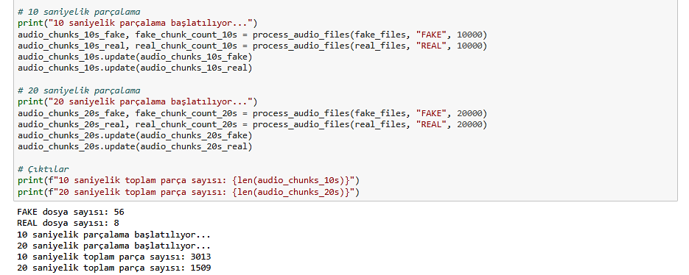

VERİ ÖN İŞLEME
Ses dosyalarını 10 ve 20 saniyelik parçalara ayırarak FAKE ve REAL sınıfları için ayrı ayrı işler; ardından bu parçaları bellekte audio_chunks_10s ve audio_chunks_20s adlı yapılarda saklar ve toplam parça sayılarını ekrana yazdırır.

Slide 21
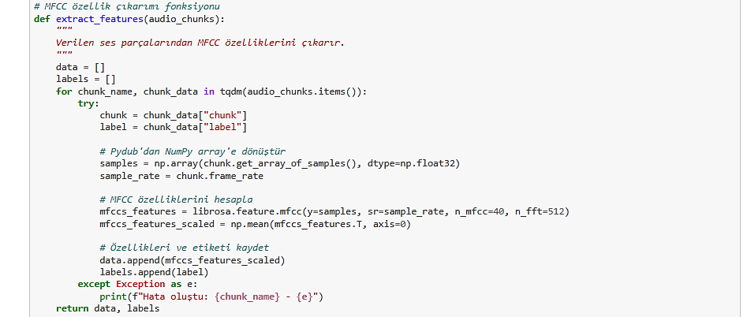

VERİ ÖN İŞLEME
Bu fonksiyon, verilen ses parçalarından (chunks) Mel-Frekans Kepstral Katsayıları (MFCC) özelliklerini çıkarır, bu özellikleri ölçeklendirerek bir listeye kaydeder ve ilgili parçaların etiketleriyle birlikte döndürür.

Slide 22
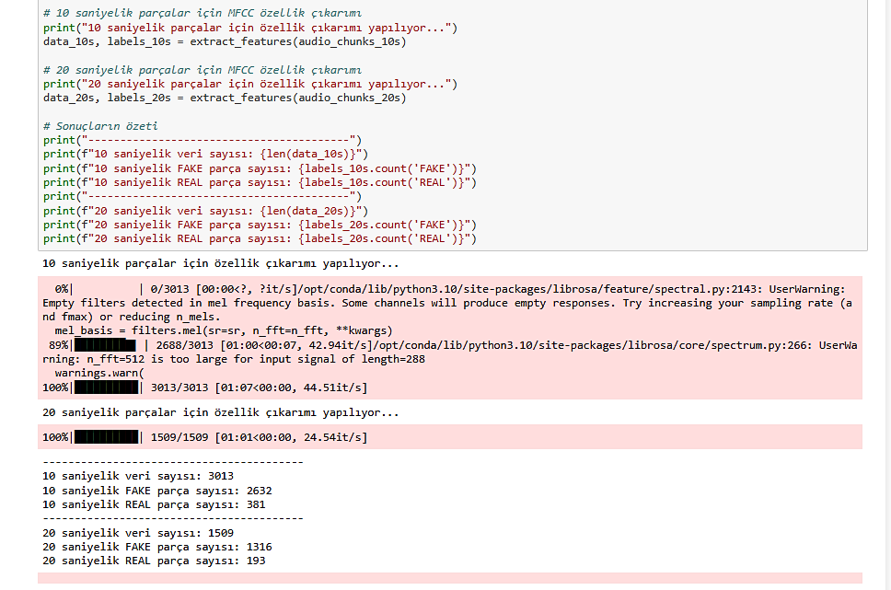
VERİ ÖN İŞLEME

Slide 23
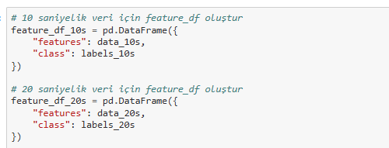
VERI SETİ HAZIRLIĞI
10 Saniyelik veri (feature_df_10s) | 10 Saniyelik veri (feature_df_10s)
SINIF | Kayıt Sayısı
FAKE | 2632
REAL | 381
20 Saniyelik veri (feature_df_20s) | 20 Saniyelik veri (feature_df_20s)
SINIF | Kayıt Sayısı
FAKE | 1316
REAL | 193

Slide 24
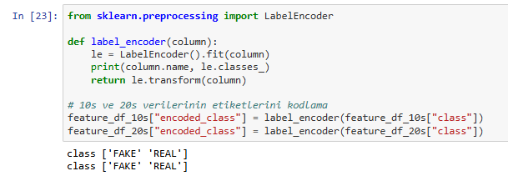

ETIKET KODLAMA (LABEL ENCODING)
LabelEncoder kullanarak verilen etiket sütunundaki (örneğin class) kategorik değerleri (FAKE ve REAL) sayısal değerlere dönüştürür ve bu dönüştürülmüş değerleri yeni bir sütunda (encoded_class) saklar. 10 saniyelik ve 20 saniyelik veri setleri için ayrı ayrı uygulanır.

Slide 25
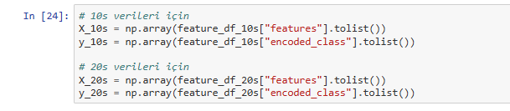

ÖZELLIK VE ETIKET AYRIMI
10 saniyelik ve 20 saniyelik veri setlerinde özellikleri (features) ve etiketleri (encoded_class) NumPy dizilerine dönüştürür, böylece bu veriler derin öğrenme modellerine giriş olarak kullanılabilir hale gelir.

Slide 26
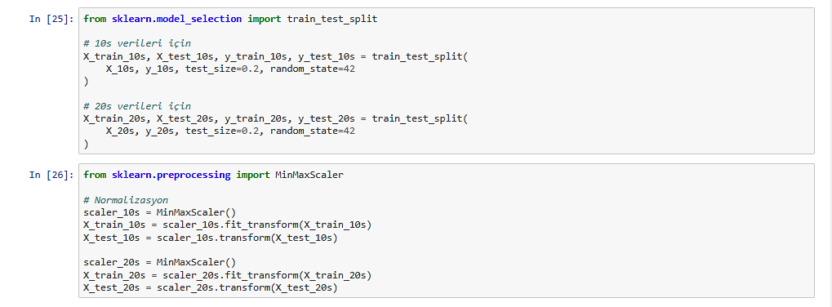

VERILERI EĞITIM VE TEST SETINE BÖLME
10 saniyelik ve 20 saniyelik veri setlerinin özelliklerini (X_train ve X_test) MinMaxScaler kullanarak normalizasyon işlemine tabi tutar. Bu işlem, her özelliğin değerlerini belirli bir aralıkta (genellikle [0, 1]) olacak şekilde ölçekler ve modelin öğrenme sürecini iyileştirir.

Slide 27
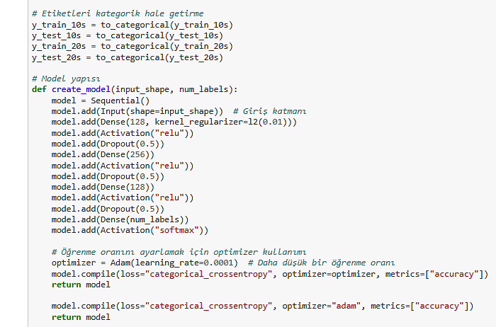
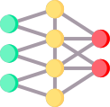
VERILERI EĞITIM VE TEST SETINE BÖLME
to_categorical: Etiketleri (örneğin, 0 ve 1) birden çok sınıf için kullanılabilir hale getirir (örneğin, [1, 0] veya [0, 1] formatında).
create_model fonksiyonu, aşağıdaki yapı ile bir sınıflandırma modeli oluşturur:
Giriş Katmanı: Input ile giriş boyutu belirtilir.
Gizli Katmanlar:
Üç adet tam bağlantılı (Dense) katman:
128, 256 ve 128 nöron içerir.
relu aktivasyon fonksiyonunu kullanır.
Dropout ile aşırı öğrenmeyi (overfitting) önlemek için rastgele nöronlar devre dışı bırakılır.
İlk katmanda L2 regularization uygulanır.
Çıkış Katmanı:
Sınıf sayısı kadar nöron içerir (num_labels parametresine bağlı).
softmax aktivasyon fonksiyonu ile sınıf olasılıklarını verir.

Slide 28
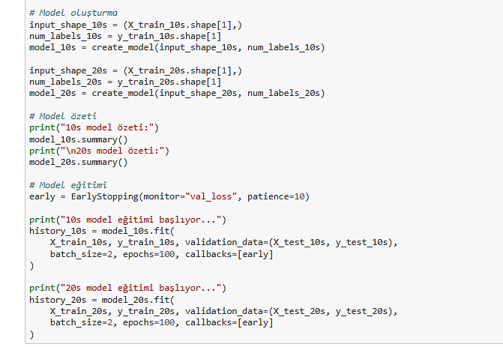


VERILERI EĞITIM VE TEST SETINE BÖLME
10s Modeli (Model Oluşturma):
input_shape_10s: Giriş verisinin boyutu (özellik sayısı) belirlenir.
num_labels_10s: Çıkış sınıf sayısı belirlenir.
create_model fonksiyonu kullanılarak model oluşturulur.
20s Modeli (Model Oluşturma):
Aynı süreç, 20 saniyelik veriler için uygulanır.
Erken Durdurma (Early Stopping):
Eğitim sırasında doğrulama kaybını (val_loss) izler.
Eğer doğrulama kaybı 10 epoch boyunca iyileşmezse eğitim durdurulur.
10s Modeli (Model Eğitimi):
Eğitim seti: X_train_10s ve y_train_10s
Doğrulama seti: X_test_10s ve y_test_10s
Parametreler:
batch_size=2: Her iterasyonda 2 veri işlenir.
epochs=100: Maksimum 100 epoch eğitim yapılır.
callbacks=[early]: Erken durdurma mekanizması etkin.
20s Modeli (Model Eğitimi):
Aynı süreç, 20 saniyelik veriler için uygulanır.

Slide 29
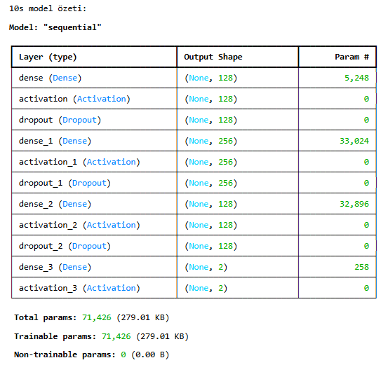
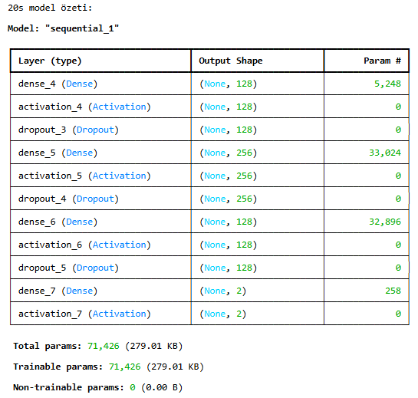
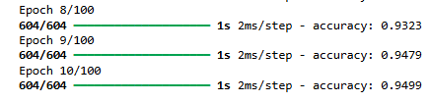

MODEL ÖZETLERİ
10 saniyelik model eğitiminde 100 epoch da tamamlanmıştır.
20 saniyelik model eğitiminde 10 epoch da tamamlanmıştır.

Slide 30
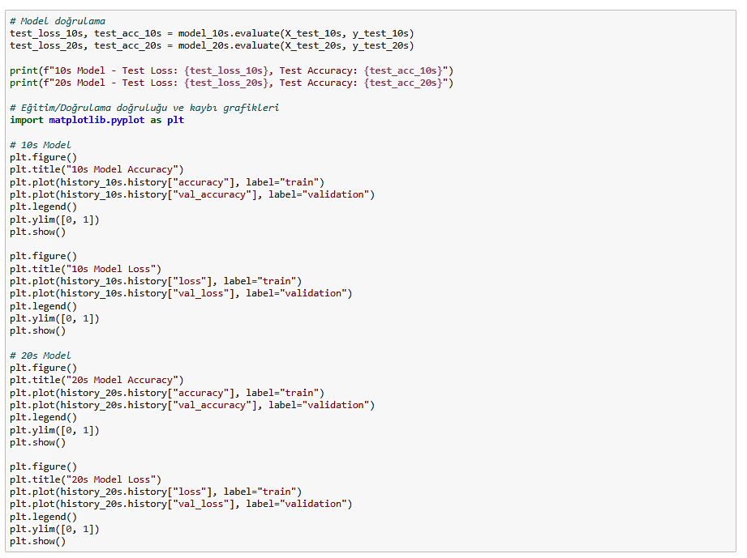
PERFORMANS KARŞILAŞTIRMASI (KOD)

Slide 31
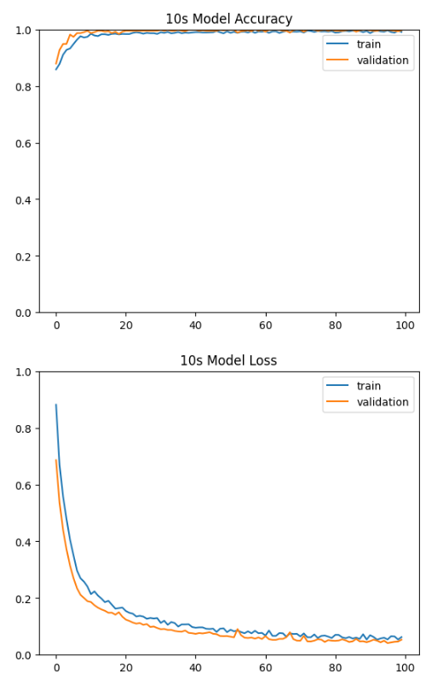
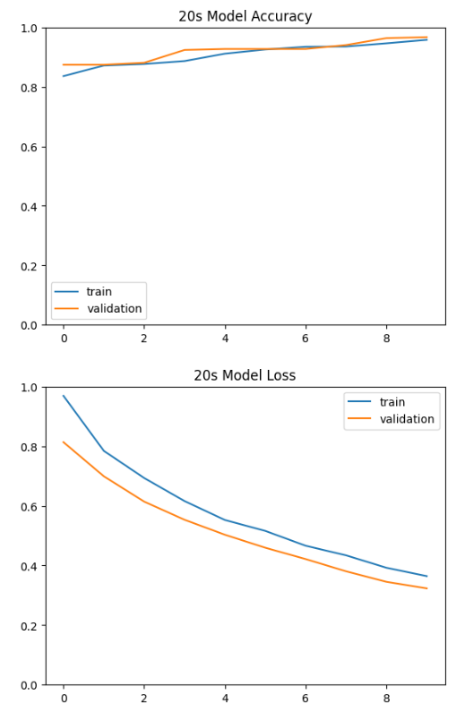


PERFORMANS KARŞILAŞTIRMASI
Karşılaştırma:
Genel Performans:
Her iki model de oldukça başarılı ve doğrulukları neredeyse 1.0'a yakın.
10s modeli, daha hızlı bir şekilde yüksek doğruluğa ulaşıyor ve daha düşük kayıp değerleri sergiliyor. Bu, modelin kısa süreli verilerde daha iyi performans gösterdiğini işaret ediyor.
20s modeli ise daha istikrarlı bir öğrenme sürecine sahip, ancak doğrulama doğruluğuna erişimi daha yavaş.
Sonuç:
10s modeli, hızlı ve doğru sonuçlar almak için daha iyi bir seçenek gibi görünüyor
.
20s modeli, daha büyük veya uzun vadeli verilerle çalışırken potansiyel olarak daha iyi sonuçlar verebilir, ancak burada doğrulama başarımı daha düşük olduğu için veriye bağlı bir avantaj sağlayabilir.

Slide 32
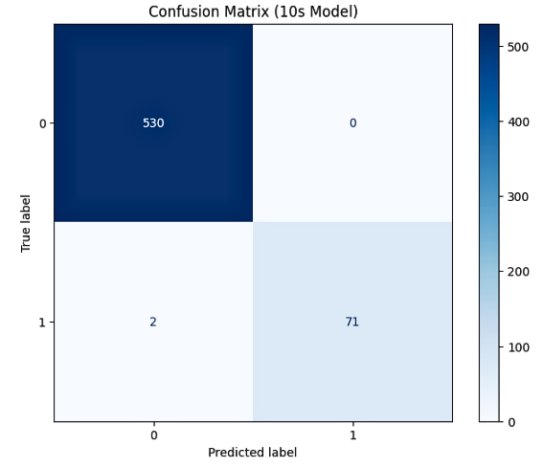
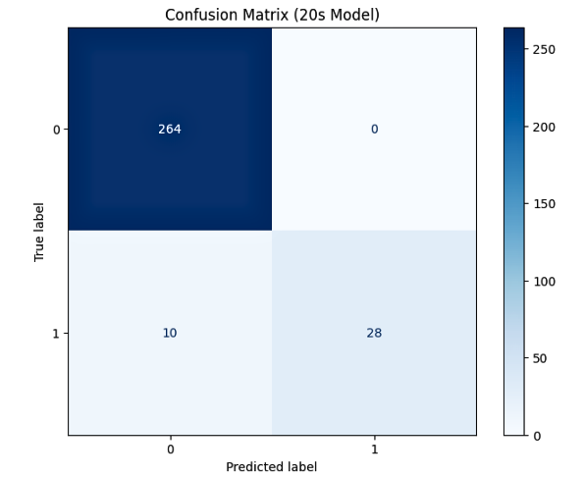

CONFUSION MATRIX
10s Model Confusion Matrix
20s Model Confusion Matrix

Slide 33



SONUÇ
Hedef
Sahte seslerin (deepfake) tespit edilmesi, özellikle dijital manipülasyonun artmasıyla birlikte önem kazanan bir alandır. Bu proje, sahte seslerin belirlenmesini sağlayan bir model geliştirerek bu alana katkı sağlamayı amaçlamaktadır.
Değerlendirme
Modeller, eğitim ve doğrulama veri setlerinde oldukça başarılı sonuçlar elde etti.
Karmaşıklık matrisleri ve doğruluk grafikleri ile performans değerlendirildi.
Modellerin test doğrulukları sırasıyla %99.6 (10s model) ve %97.5 (20s model) olarak elde edildi.

Slide 34

DOĞRULUK
99.6%
Modellerin test doğrulukları sırasıyla %99.6 (10s model) ve %97.5 (20s model) olarak elde edildi.

Slide 35
SORUSU OLAN VARMI ?
Melisa İrem ÇIK
Semanur PEKTAŞ
214210043
224210130

Slide 36

DINLEDİĞİNİZ İÇİN TEŞEKKÜR EDERİZ

